Slide 1
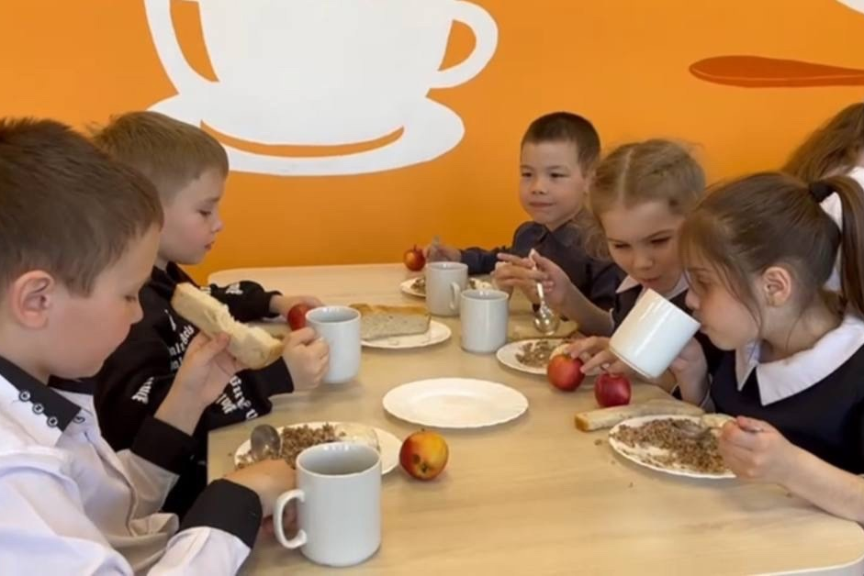
Горячий завтрак в школьной столовой: вкусно и полезно!
Мы расскажем о приготовлении горячего завтрака в Старо-Уруссинской школьной столовой, как мы обеспечиваем детей вкусным, полезным и безопасным питанием.
Наша цель – показать все этапы процесса, от выбора свежих ингредиентов до соблюдения строгих санитарных норм, чтобы вы были уверены в качестве питания, которое получают дети и педагоги.

Slide 2



Польза горячего завтрака для школьников
Горячий завтрак играет важную роль в поддержании здоровья и успеваемости школьников. Он обеспечивает организм энергией и питательными веществами, необходимыми для концентрации внимания и активной работы мозга.
Регулярное употребление горячего завтрака способствует укреплению иммунитета, улучшению памяти и повышению общей работоспособности. Кроме того, это отличный способ привить детям правильные пищевые привычки с раннего возраста.
Иммунитет
2
Укрепление
Энергия
1
Для учебы
Память
3
Улучшение

Slide 3
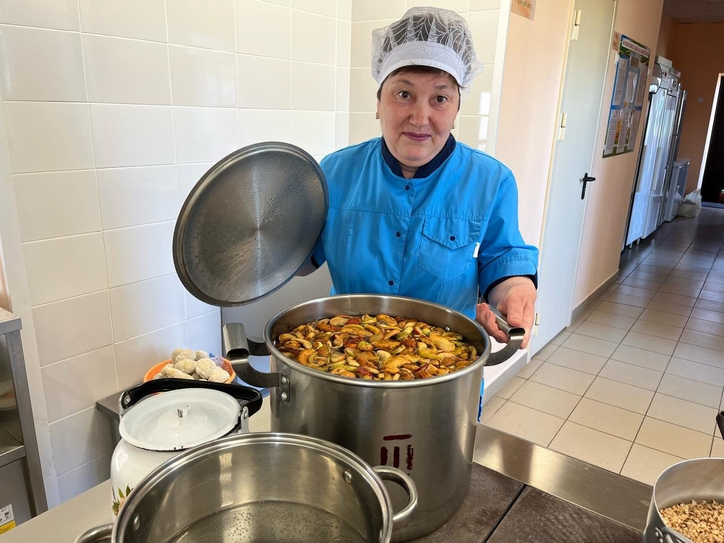
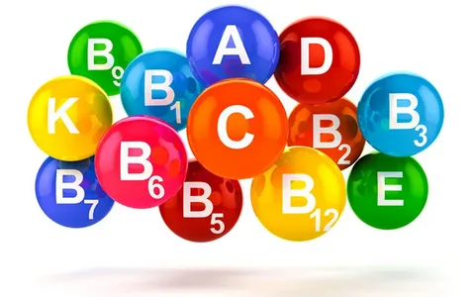


Питательность завтрака
Завтрак – самый важный прием пищи, особенно для школьников. Он обеспечивает энергией и питательными веществами, необходимыми для учебы и активной деятельности в течение дня.
Наши горячие завтраки содержат оптимальное сочетание белков, углеводов и жиров, а также витамины и минералы, чтобы дети получали все необходимое для здорового роста и развития.
Приготовления компота. Используем фрукты, ягоды.
Витамины
Белки
Углеводы
Необходимы для здоровья.
Строительный материал для организма.
Источник энергии.

Slide 4
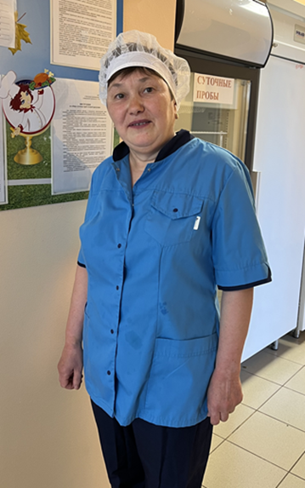
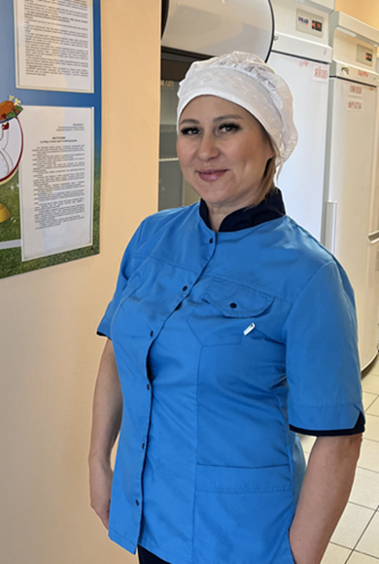
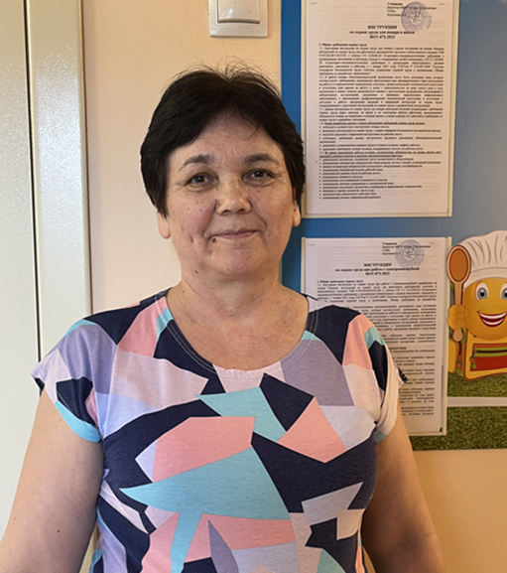
Наши повара
.
Гаделшина Миляуша Фаритовна, стаж 37.
Марданова Венера Хатиповна, стаж 35.
Заляева Лилия Зайтуновна, работник завхоза, стаж 33 года.

Slide 5
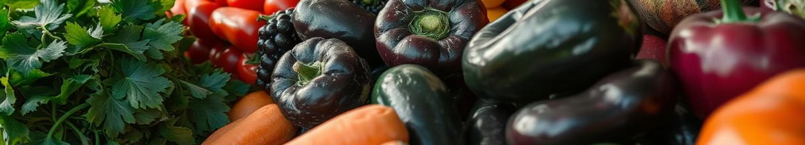



Выбор продуктов: свежие и качественные ингредиенты
Мы тщательно выбираем продукты для приготовления завтраков. Наши поставщики – проверенные фермерские хозяйства и производители, гарантирующие свежесть и качество каждого ингредиента.
Мы используем только натуральные продукты, без консервантов, искусственных красителей и ГМО. Все овощи и фрукты проходят строгий контроль качества перед тем, как попасть на кухню.
Свежие овощи
Натуральные яйца
Молоко
От местных фермеров.
От проверенных поставщиков.
Высокого качества.

Slide 6
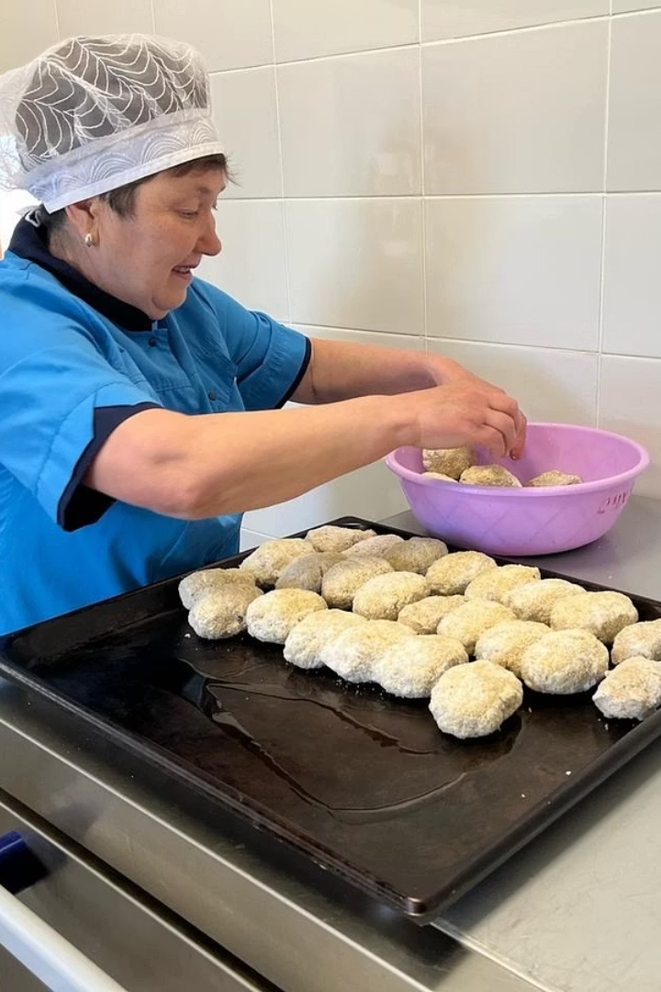

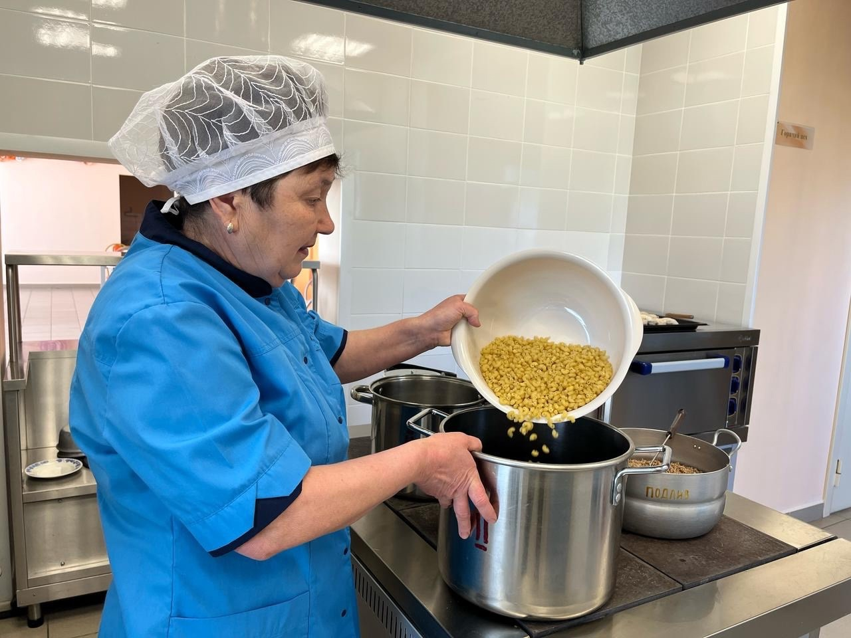


Этапы приготовления: от подготовки до подачи
Приготовление горячего завтрака – это тщательно организованный процесс, состоящий из нескольких этапов. Сначала наши повара подготавливают ингредиенты: моют, чистят и нарезают овощи и фрукты.
Затем готовят блюда по утвержденным рецептам, соблюдая все технологические требования. Готовый завтрак порционируют и подают на стол в соответствии с графиком.
Подготовка
Ингредиентов
Приготовление
Блюд
Подача
На стол

Slide 7

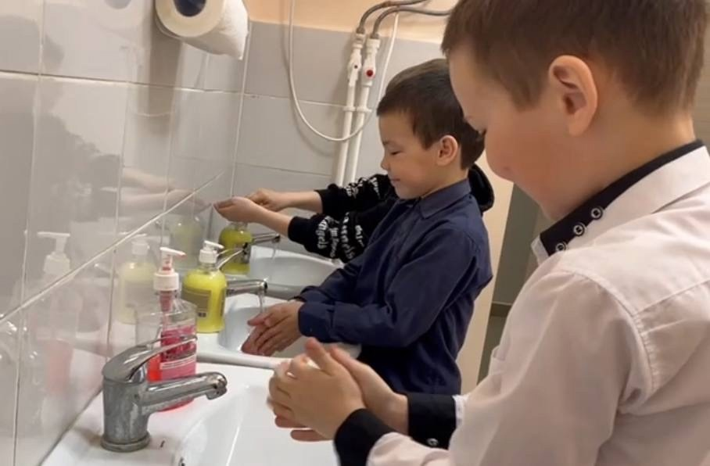


Санитарные нормы и гигиена: наш приоритет
Мы строго соблюдаем все санитарные нормы и правила гигиены. Наши повара работают в чистой и стерильной среде, используя маски, перчатки и специальную одежду.
Все оборудование и поверхности регулярно дезинфицируются. Мы тщательно следим за сроками годности продуктов и условиями их хранения, чтобы исключить риск отравления или инфекции.
1
Безопасность
2
Чистота и порядок
Гигиена
3
Постоянный контроль

Slide 8
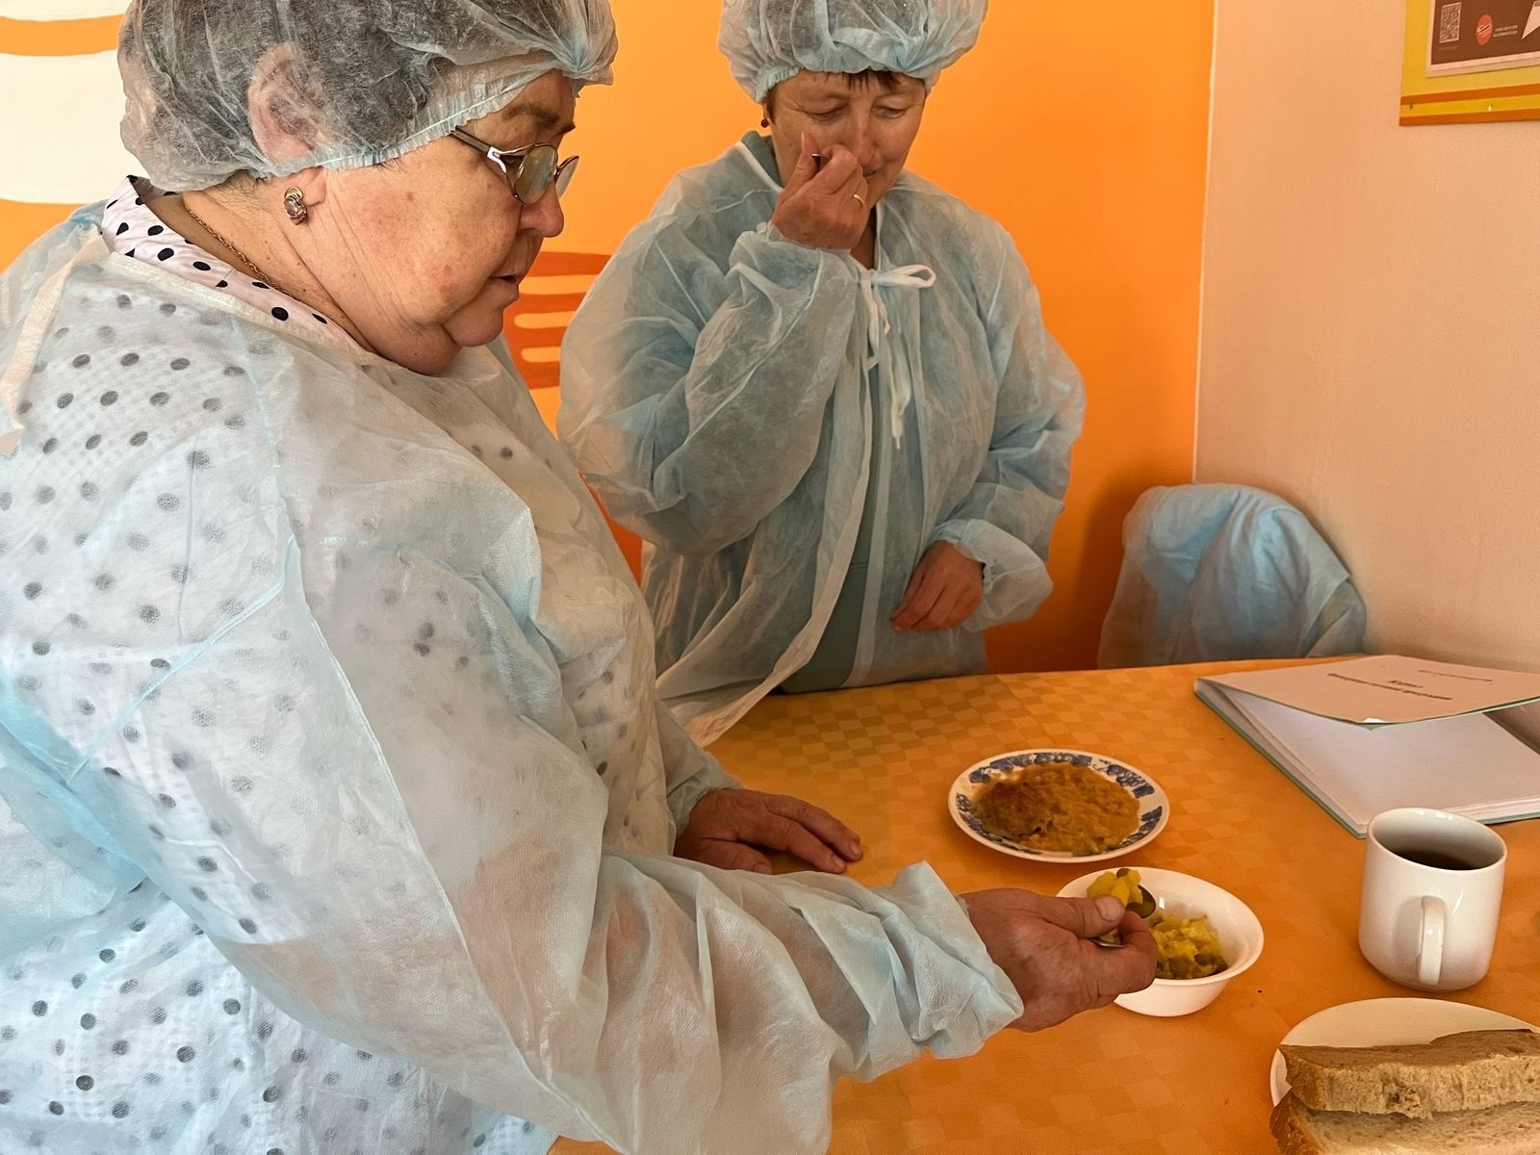
Контроль качества: родительский контроль
Партия готового завтрака проходит строгий контроль качества. Родители проверяют соответствие блюд утвержденным рецептурам, органолептические показатели (вкус, цвет, запах) и температуру подачи.
Рецептура
Вкус и запах
Соответствие стандарту
Оценка качества
Температура
Подачи

Slide 9
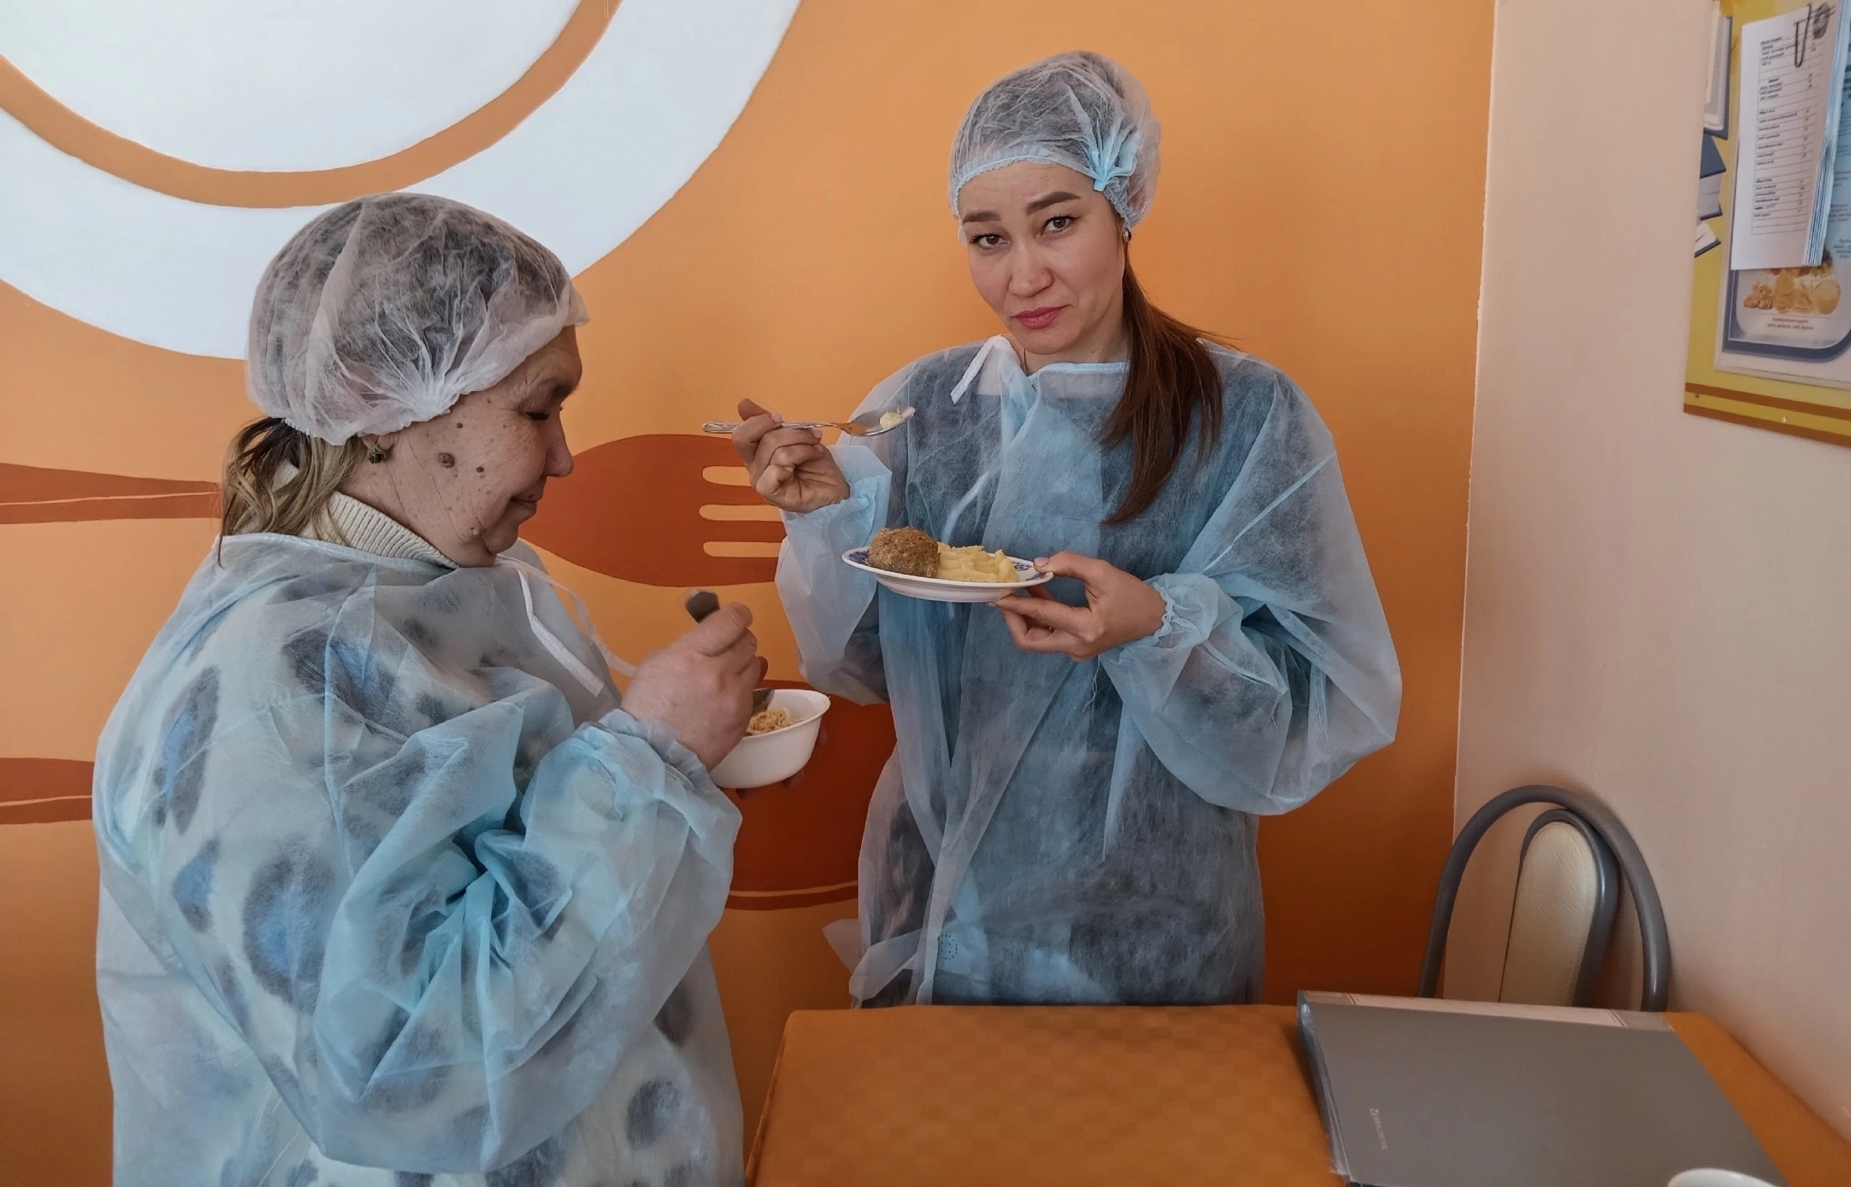
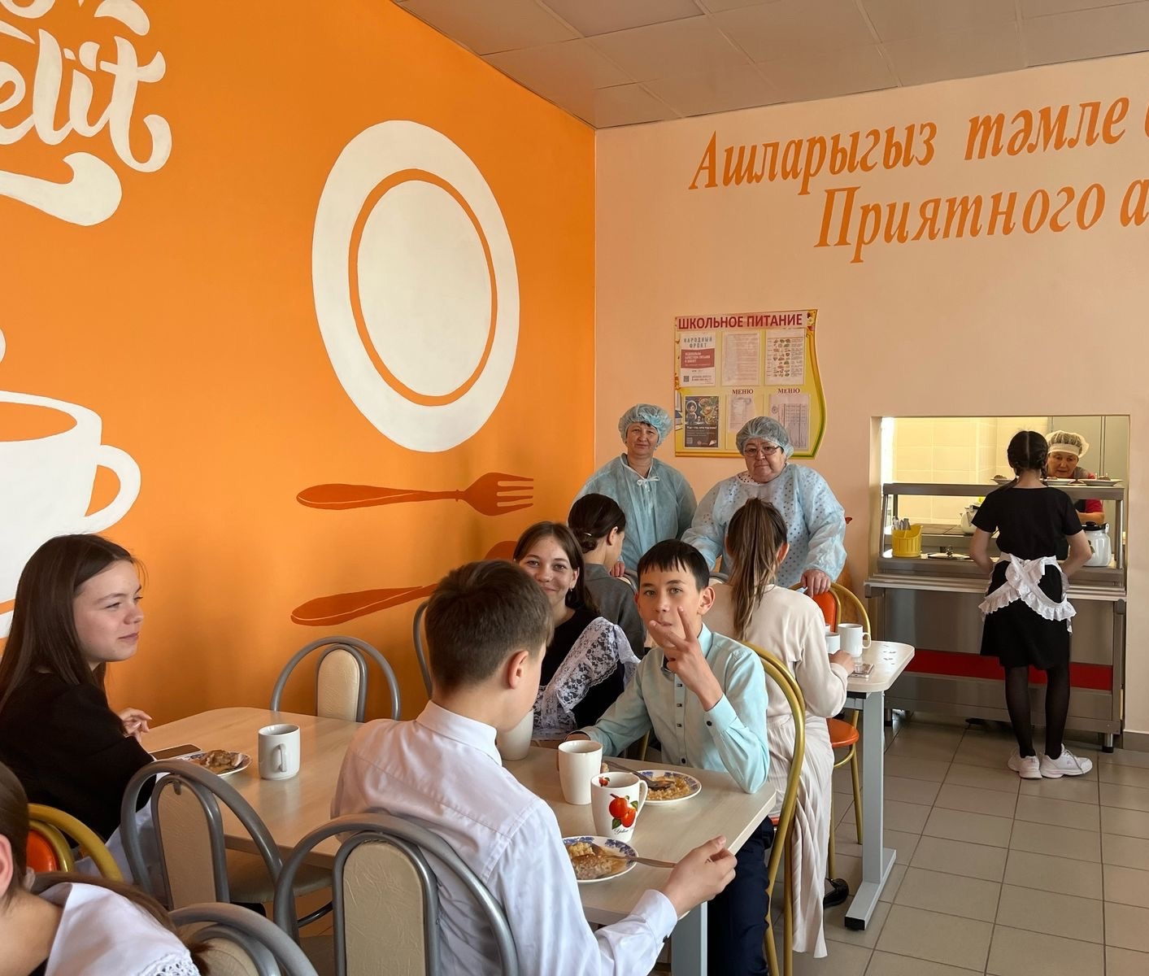
Ответы на вопросы родителей и учителей
Мы всегда открыты для общения с родителями и учителями. Готовы ответить на любые ваши вопросы, касающиеся организации питания в нашей школьной столовой.
К нам можно обратиться с предложениями и пожеланиями, чтобы вместе сделать питание наших детей еще более вкусным, полезным и разнообразным.
100%
100%
Открытость
100%
Внимание
Всегда на связи.
К вашим вопросам.
Готовность
К диалогу.

Slide 10
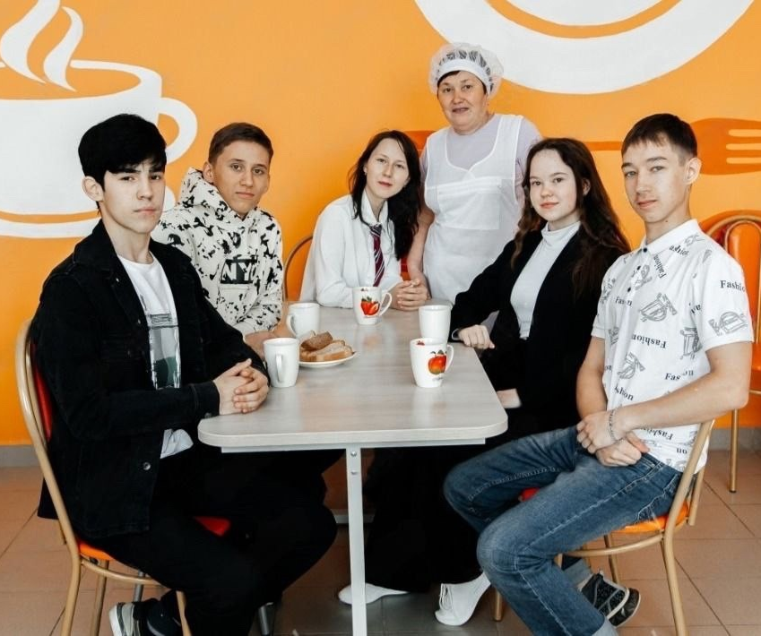
Заключение: забота о здоровье детей – наша работа
Мы гордимся тем, что обеспечиваем детей и педагогов вкусным, полезным и безопасным питанием. Забота о здоровье людей – наша главная задача и мы будем продолжать совершенствовать нашу работу, чтобы соответствовать самым высоким стандартам качества.

